Slide 1

Ренессанс

Slide 2
Оглавление
История ренессанса
Проторенессанс
Живопись
Раннее возрождение
Леонардо Да Винчи

Slide 3
ВОЗРОЖДЕНИЕ, Ренессанс— эпоха в культурном и идейном развитии ряда стран Западной и Центральной Европы, а также некоторых стран Восточной Европы.

Slide 4
Основные черты культуры возрождения:
Светский характер,
Гуманистическое мировоззрение,
Обращение к античному культурному наследию, его своего рода «возрождение» (отсюда и название).

Slide 5
Эпоху возрождения разделяют на четыре периода:
Проторенессанс (XIII в.)
Раннее Возрождение (XV в.),
Высокое Возрождение (конец XV — первая четверть XVI в.) ,
Позднее Возрождение (XVI в.).

Slide 6
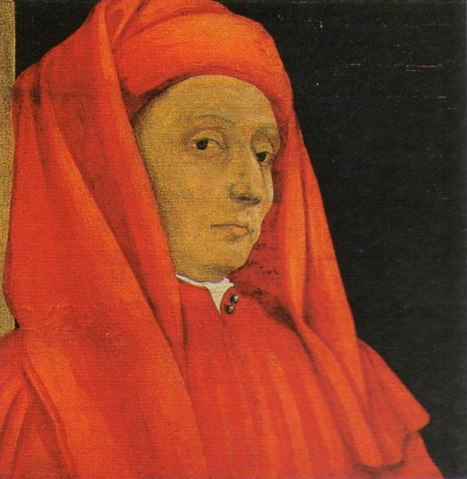
проторенессанс
Проторенессанс тесно связан со средневековьем, с романскими и готическими традициями, этот период явился подготовкой для эпохи Возрождения. Он делится на два подпериода: до смерти Джотто ди Бондоне и после (1337 год)

Slide 7
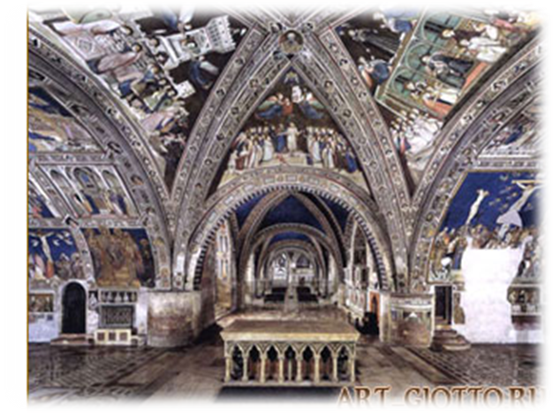
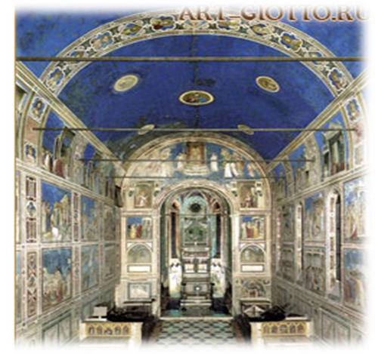
Джотто ди Бондоне (Giotto di Bondone) (1266 или 1267-1337), флорентийский художник, величайший живописец и архитектор периода Предвозрождения.

Slide 8
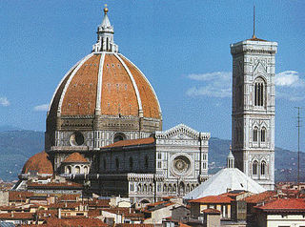
Второй отрезок времени связан с эпидемией чумы, обрушившейся на Италию. Все открытия совершались на интуитивном уровне. В конце XIII века во Флоренции возводится главное храмовое сооружение — собор Санта Мария дель Фьоре, автором был Арнольфо ди Камбио, затем работу продолжил Джотто, спроектировавший кампанилу Флорентийского собора.

Slide 9
искусство проторенессанса
Ранее всего искусство проторенессанса проявилось в скульптуре (Никколо и Джованни Пизано, Арнольфо ди Камбио, Андреа Пизано). Живопись представлена двумя художественными школами: Флоренции (Чимабуэ, Джотто) и Сиены (Дуччо, Симоне Мартини).

Slide 10
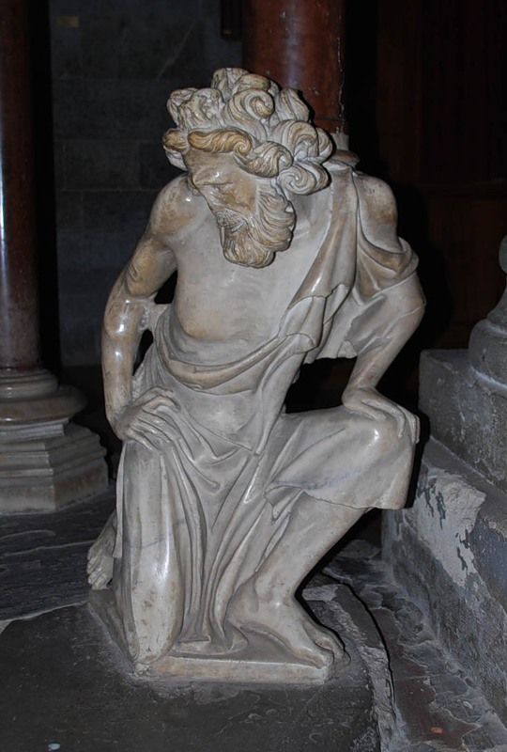
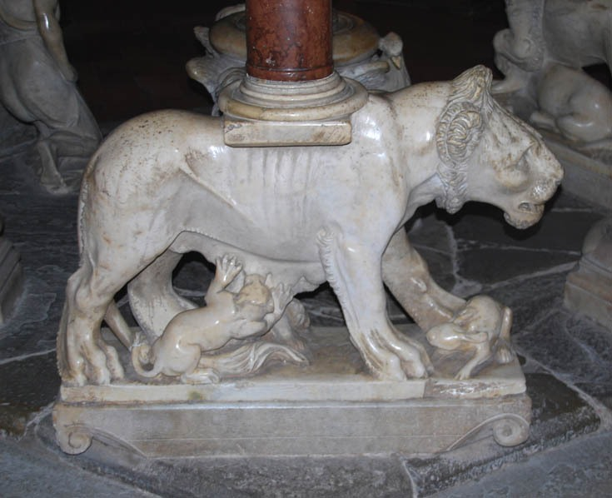
Джованни Пизано. Кафедра церкви Сант-Андреа в Пистойе (1297—1301)

Slide 11
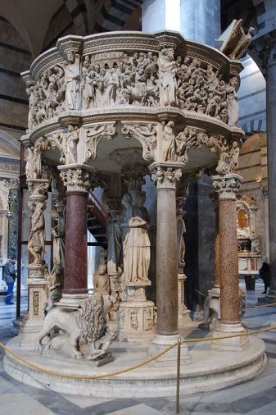
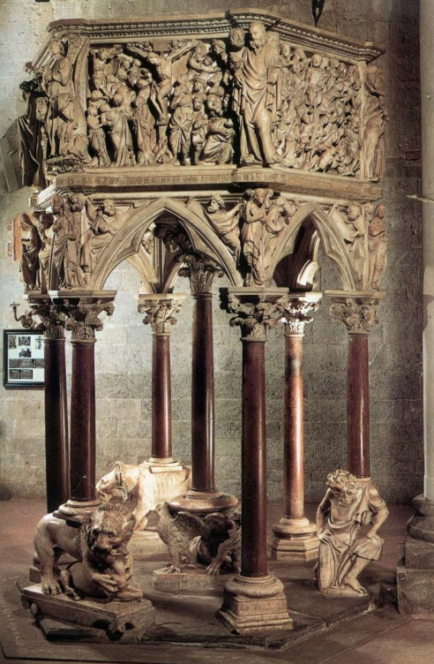

Slide 12
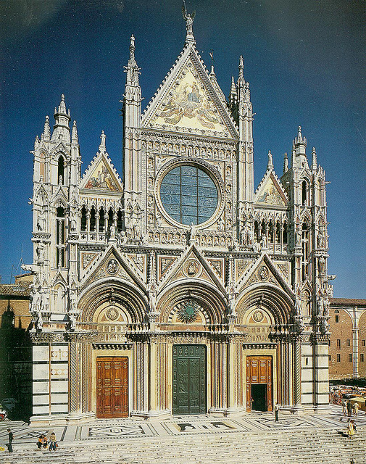
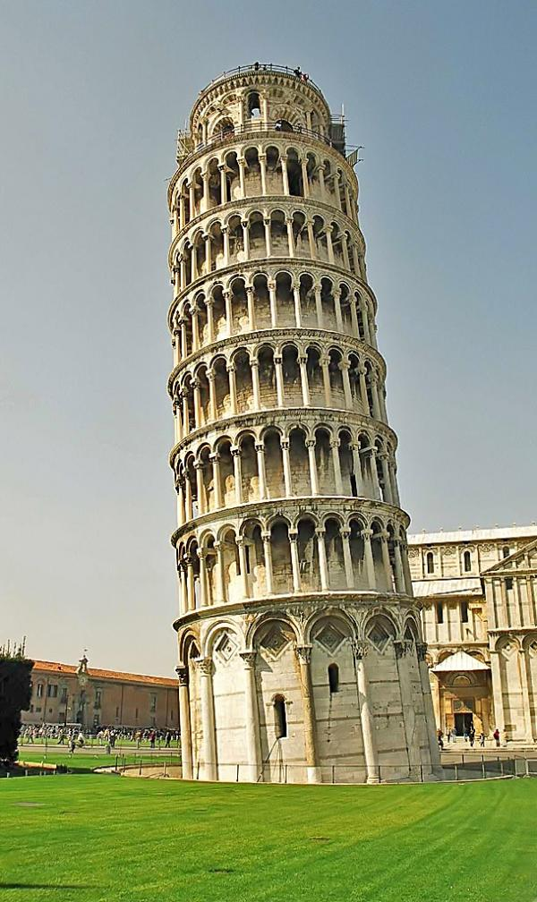
архитектура

Slide 13
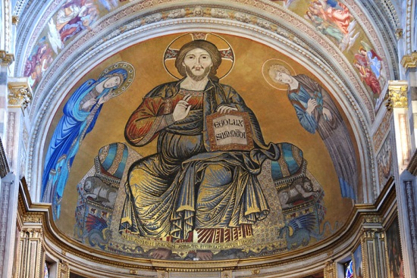
живопись

Slide 14
Раннее возрождение
Период так называемого «Раннего Возрождения» охватывает собой в Италии время с 1420 по 1500 года. В течение этих восьмидесяти лет искусство ещё не вполне отрешается от преданий недавнего прошлого, но пробует примешивать к ним элементы, заимствованные из классической древности.

Slide 15
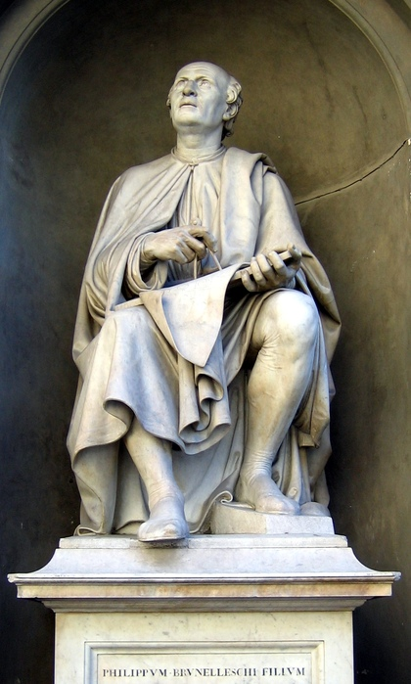
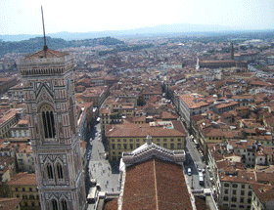
Филиппо Брунеллески. архитектура

Slide 16
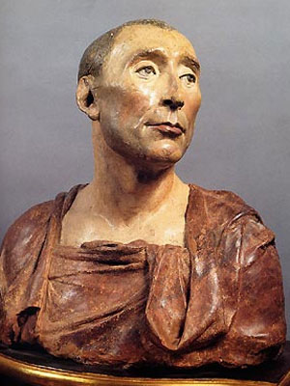
Донато ди Никколо ди Бетто Барди

Slide 17
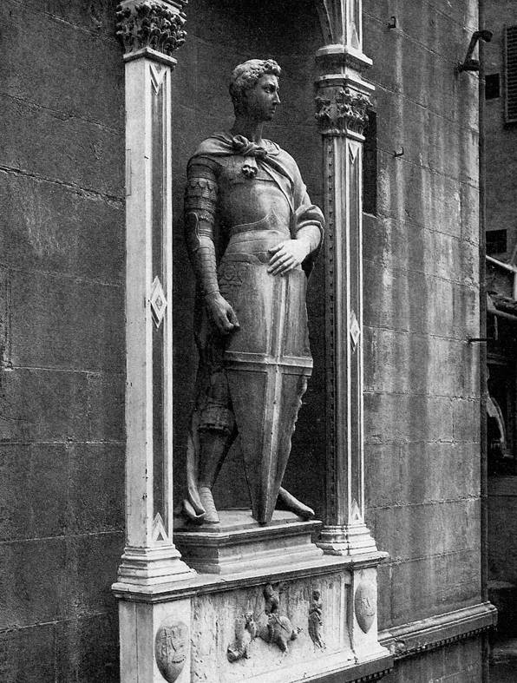
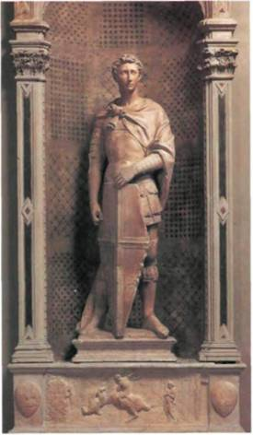
Скульптура св.георгия

Slide 18
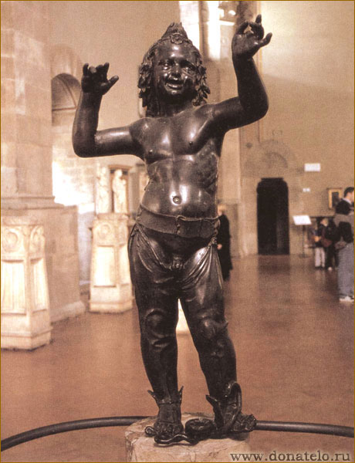
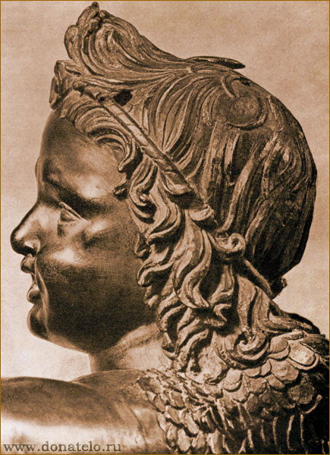
«амур-атис»

Slide 19
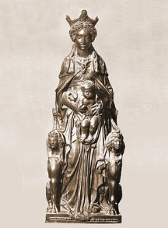
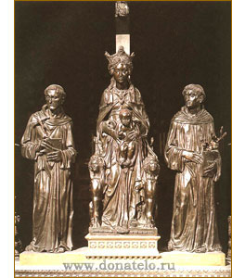
«мадонна падуанского алтаря»

Slide 20
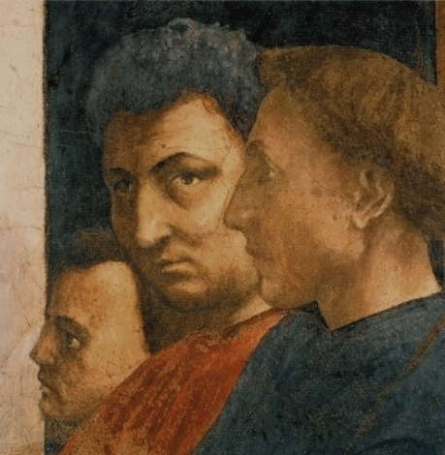
Живопись. мазаччо гвиди

Slide 21
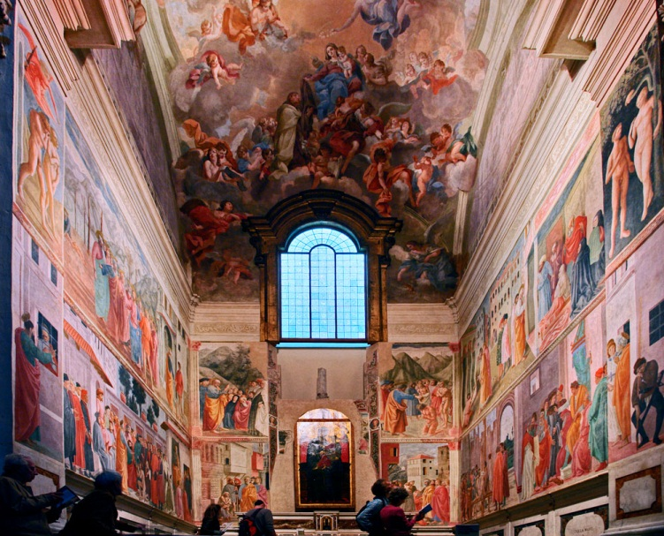
Санта-Мария дель Кармине. роспись церкви

Slide 22
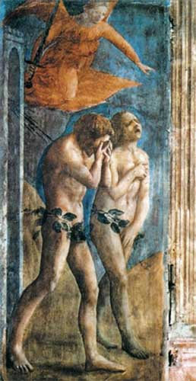
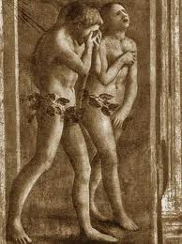
«изгнание из рая»

Slide 23
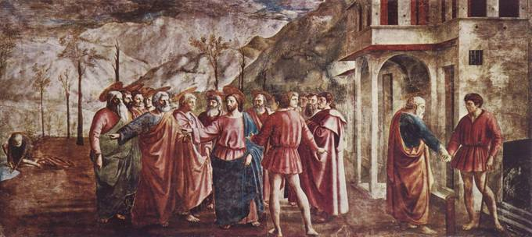
“Чудо со статиром”

Slide 24
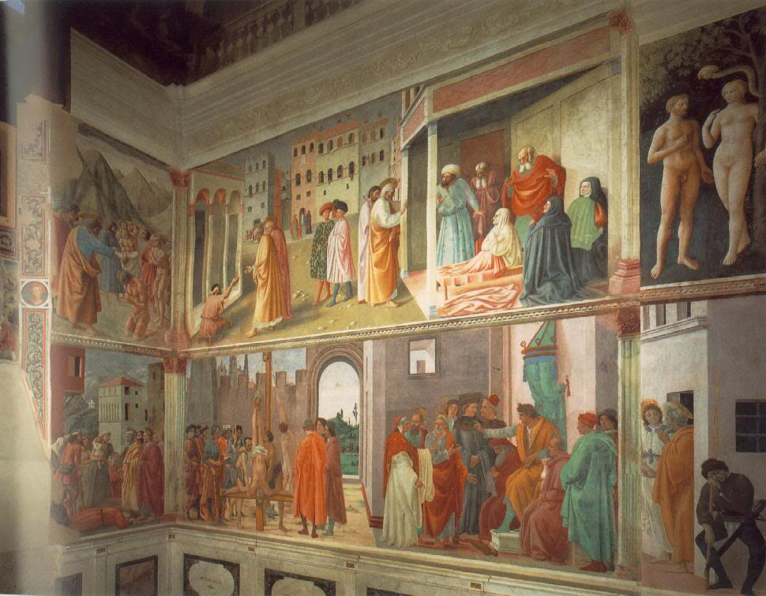
“Святой Петр, исцеляющий больных своей тенью”

Slide 25
Искусство высокого возрождения
В центре этого искусства, обобщённого по художественному языку, - образ идеально прекрасного человека, совершенного физически и духовно, образ человека-героя, сумевшего подняться над уровнем повседневности. В основе такого искусства лежит всепоглощающая вера в безграничные возможности человека по самоусовершенствованию, самоутверждению, вера в разумное устройство мира, в торжество прогресса. На первый план выдвинулись проблемы гражданского долга, высоких моральных качеств, подвига..

Slide 26
Творчество трех великих итальянских мастеров знаменует собой вершину Ренессанса, это — Леонардо да Винчи (1452 - 1519), Микеланджело Бунаротти (1475 - 1564) и Рафаэль Санти (1483 - 1520).

Slide 27
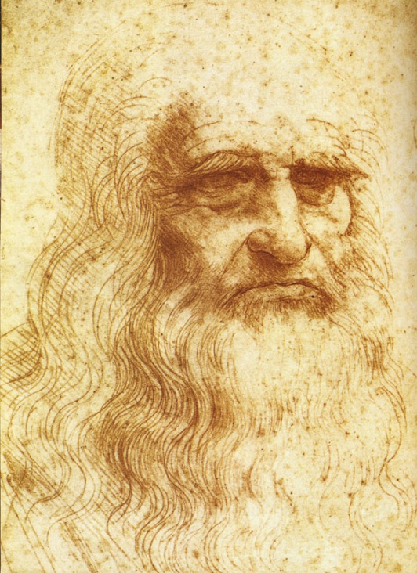
Леонардо да Винчи

Slide 28
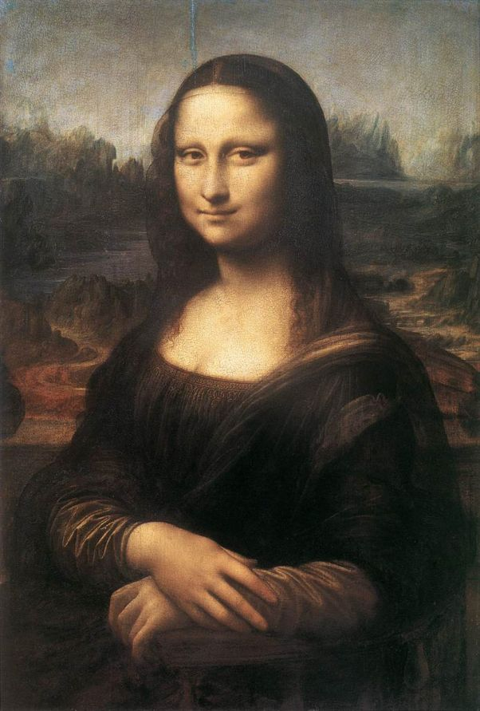
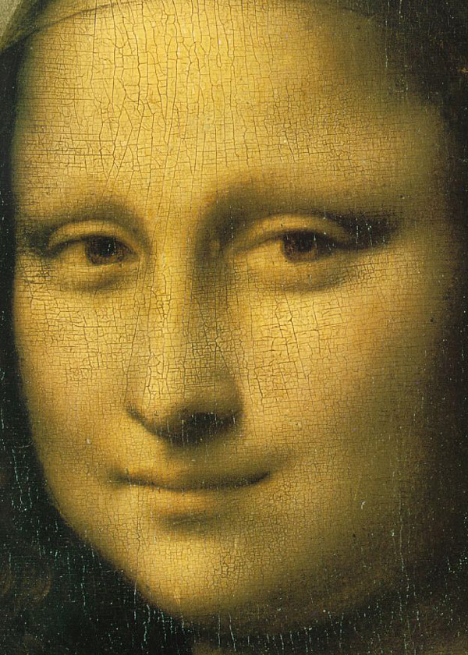
«Джаконда»;
«мона лиза»

Slide 29
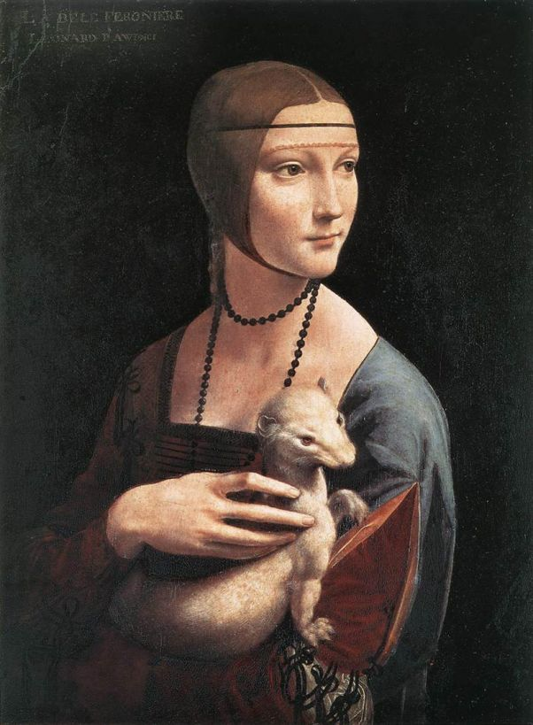
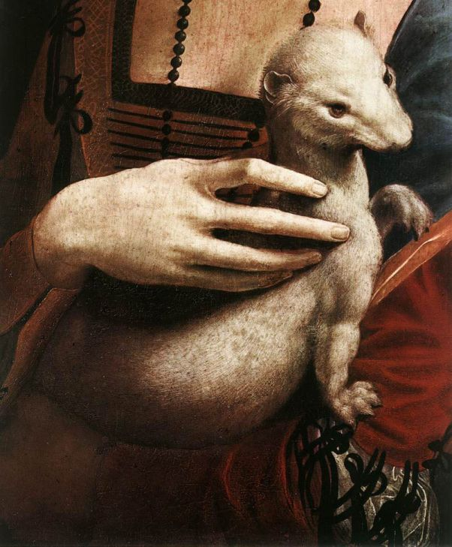
«дама с горностаем»

Slide 30
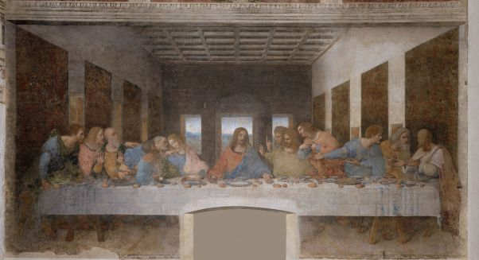
«тайная вечеря»

Slide 31
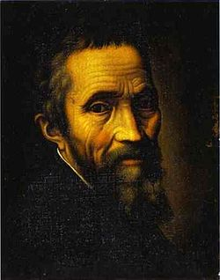
Микеланджело буонарроти

Slide 32
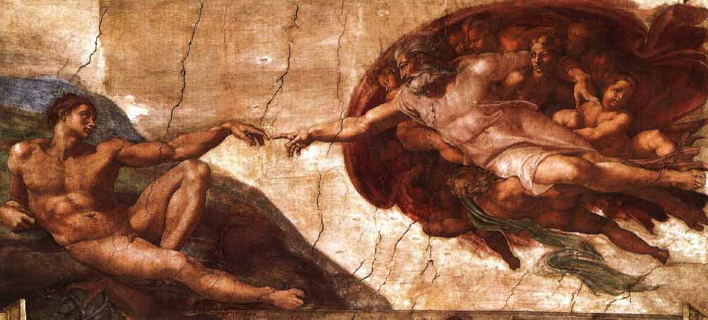
«сотворение адама»

Slide 33
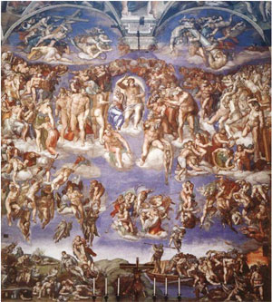
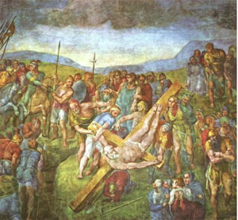
фрески

Slide 34
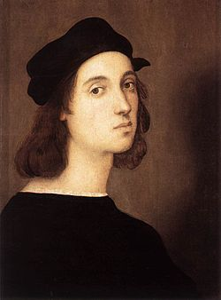
Рафаэль санти

Slide 35
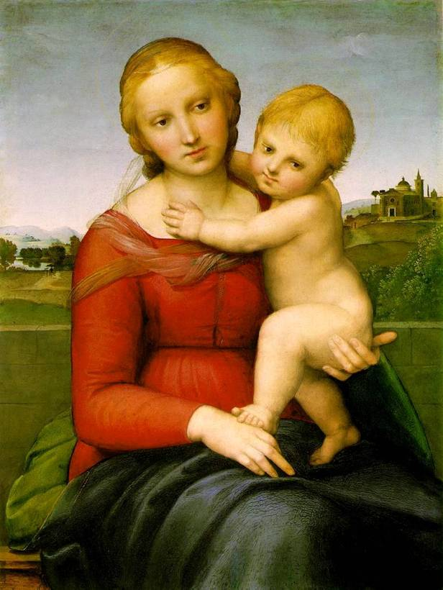
«Малая Мадонна Каупера», 1505

Slide 36
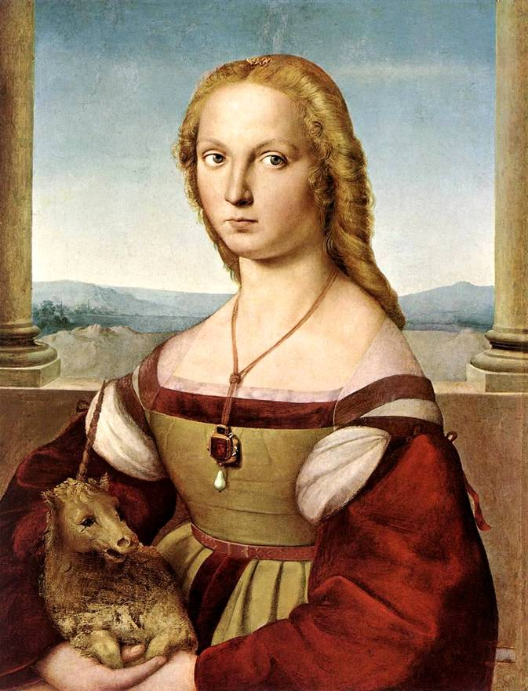
«Дама с единорогом», 1505

Slide 37
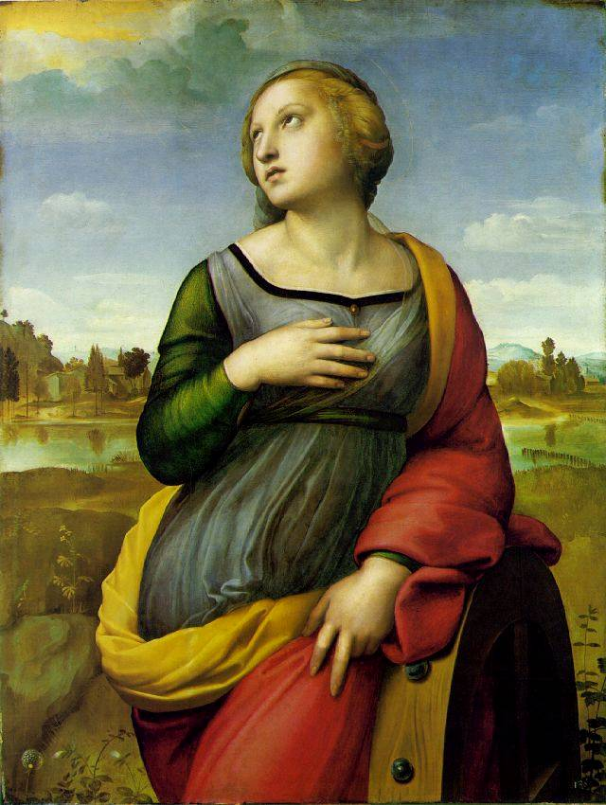
«Святая Катерина», 1507

Slide 38
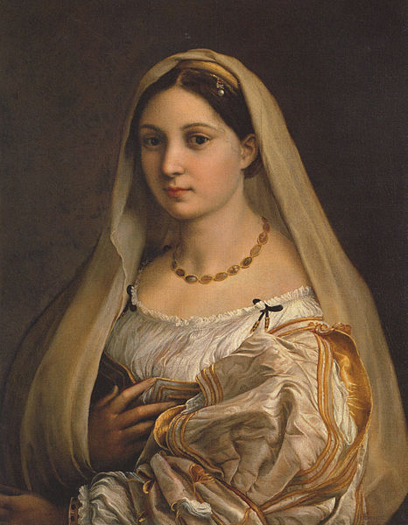
Возлюбленная и модель рафаэля - форнарина

Slide 39
Позднее возрождение
Позднее Возрождение в Италии охватывает период с 1530-х по 1590—1620-е годы. Некоторые исследователи причисляют к Позднему Возрождению и 1630-е, но эта позиция вызывает споры среди искусствоведов и историков. Искусство и культура этого времени настолько разнообразны по своим проявлениям, что сводить их к одному знаменателю можно только с большой долей условности.

Slide 40
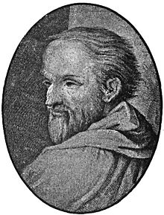
Антонио да Корреджо

Slide 41
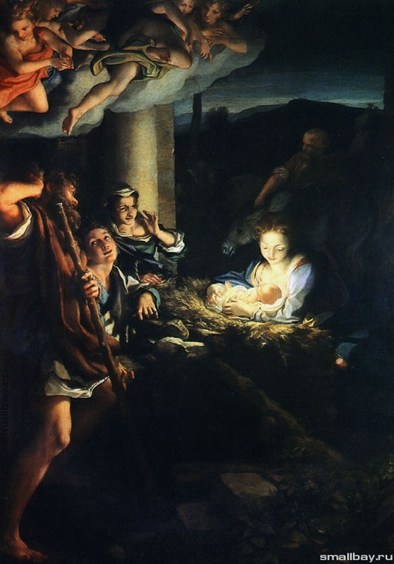
«Рождество Христово», 1530

Slide 42
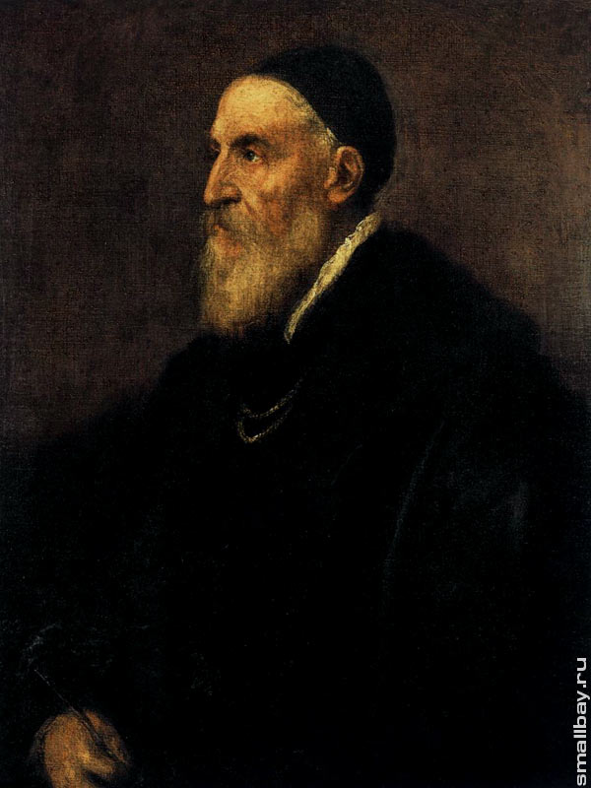
Тициано Вечеллио

Slide 43
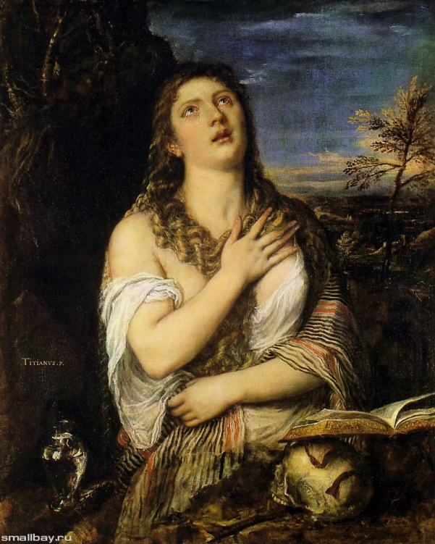
Кающаяся Мария Магдалина
1560-е

Slide 44
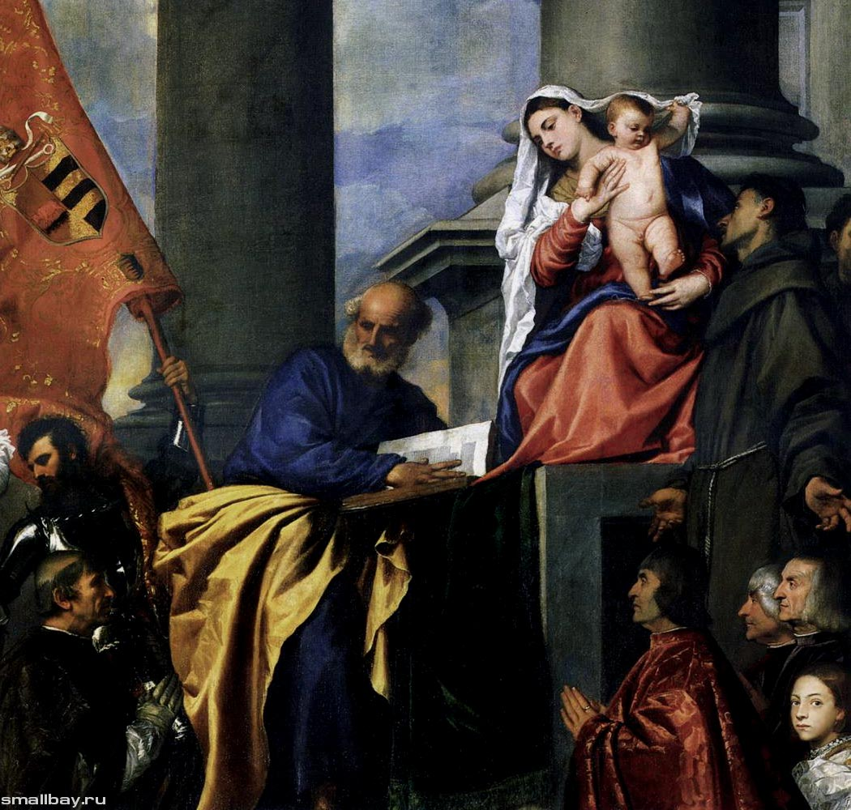
«Мадонна семейства Пезаро», 1519-1526

Slide 45
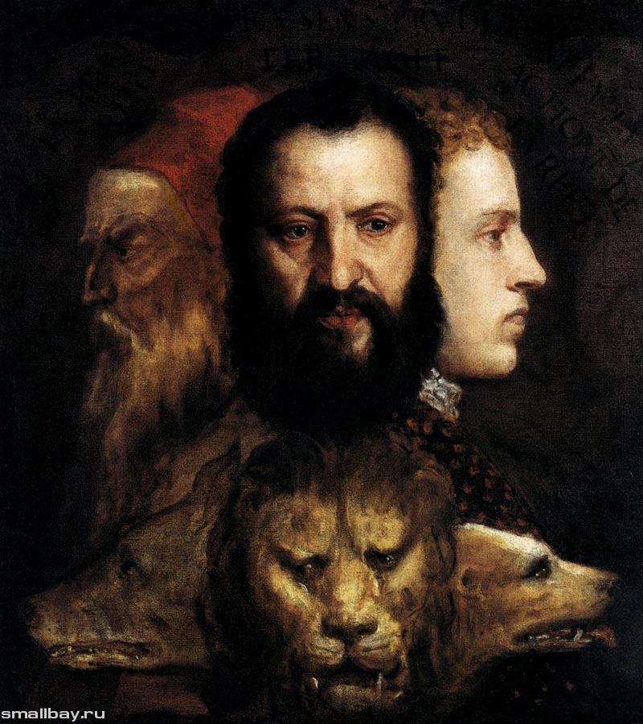
«Аллегория времени»,
1565

Slide 46
Спасибо за просмотр!

